Slide 1
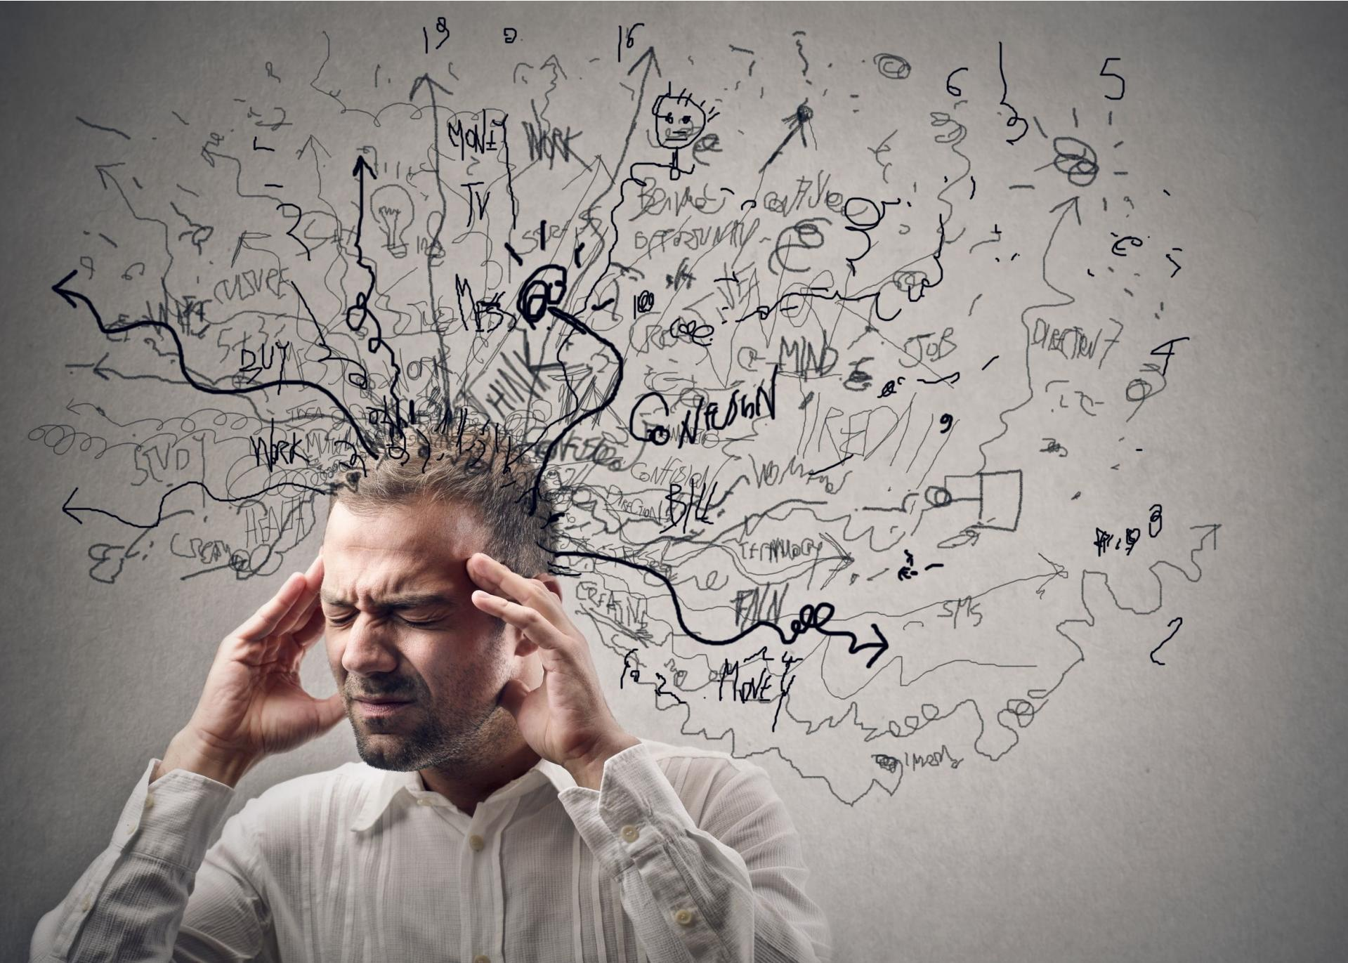
Stres
Opracowała:
Barbara KŁAPUT

Slide 2
Czym jest stres ?
Stres to odpowiedź naszego organizmu na rozmaite czynniki (bodźce), które napływają z otoczenia. To, jak na owe bodźce zareagujemy, zależy zarówno :
od sytuacji, z którą musimy się zmierzyć, jak i od tego, jak tę sytuację zinterpretujemy (czy uznamy, że nam zagraża). Są pewne wydarzenia powszechnie wywołujące duży stres (np. choroby, trudności rodzinne, egzaminy). To od naszego nastawienia, sposobu myślenia i wiary we własne możliwości jednak w dużej mierze zależy, czy poradzimy sobie z problemem, czy też pozwolimy stresowi nas zdominować.
To dobra wiadomość! Oznacza, że mamy wpływ na to, jak się czujemy, nawet jeśli okoliczności utrudniają nam pozytywne myślenie.

Slide 3
JAK REAGUJE NASZ ORGANIZM
Reakcję stresową łatwo rozpoznać obserwując swoje ciało. W stresie organizm przechodzi w stan mobilizacji. Zaczyna produkować hormony: adrenalinę, noradrenalinę i kortyzol.
Pojawiają się następujące objawy:
- zwiększa się ciśnienie krwi - serce zaczyna szybciej bić -źrenice się rozszerzają - oddech przyspiesza.
Ciało jest w gotowości do działania.

Slide 4
Po co właściwie nam stres?
Otóż mobilizuje on do działania.
Uatwia mierzenie się z różnymi wyzwaniami – również tymi pozytywnymi (jak dostanie się do wymarzonej szkoły, narodziny kolejnego członka rodziny, poznanie nowych przyjaciół).
Sam w sobie jest niezbędny do życia i niesłusznie postrzegany często jako wróg.
Problem powstaje, gdy stres staje się silny i długotrwały. Wymienione wcześniej hormony uwalniane w trakcie stresu przestają być naszymi sprzymierzeńcami i zaczynają siać spustoszenie w organizmie.
Przedłużający się stan ciągłej gotowości powoduje szkodliwe napięcie i przekłada się na problemy zdrowotne, a ciało nie radzi sobie z nieustannym stanem pobudzenia.

Slide 5
Wpływ stresu na zdrowie
Szkodliwy, przedłużający się stres może :
prowadzić do różnych chorób,
zaburzeń i dolegliwości, m.in. infekcji, stanów zapalnych,
różnego rodzaju bólów, dolegliwości żołądkowo- jelitowych,
chorób skóry,
zaburzeń pamięci,
zaburzeń hormonalnych,
migren,
nowotworów,
bezsenności
chorób i zaburzeń psychicznych (takich jak depresja czy zaburzenia lękowe).

Slide 6
Sposoby radzenia sobie ze stresem
Jak już wiesz, stres - choć potrzebny, w nadmiarze może zaszkodzić. Dlatego właśnie ogromnie ważna jest umiejętność radzenia sobie w sytuacjach trudnych, gdy napięcie zaczyna dezorganizować życie.
Oto przykłady radzenia sobie ze stresem ->

Slide 7
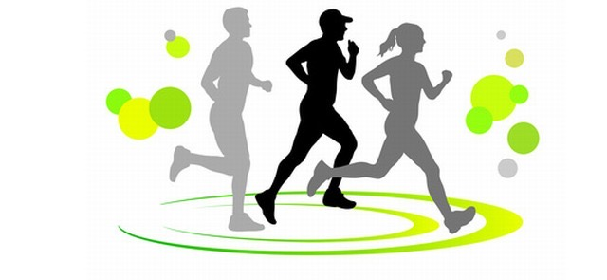
DBAJ O RUCH
Wysiłek fizyczny jest jednym z najlepszych sprzymierzeńców w walce ze stresem. Podczas sportu obniżamy poziom kortyzolu (hormonu stresu) oraz produkujemy serotoninę (hormon szczęścia).
Oprócz tego uprawianie różnych aktywności może pomóc nam w rozładowaniu trudnych emocji (np. złości).
Zastanów się, jaki sport sprawia Ci najwięcej przyjemności i postaraj się znaleźć na niego czas w swoim tygodniu.

Slide 8
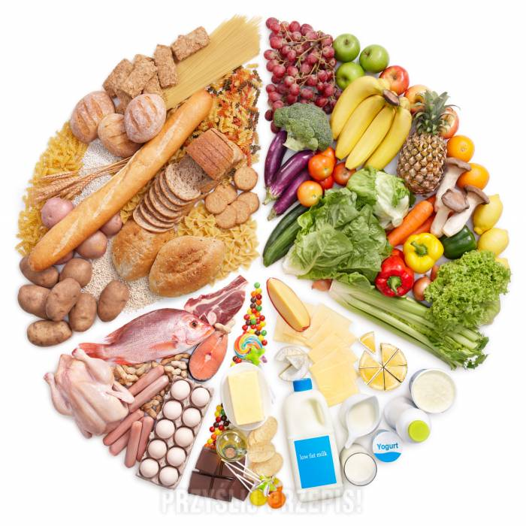
Jedz zdrowo
Aby lepiej znosić wyzwania dnia codziennego warto zadbać o zdrową, urozmaiconą dietę. Zaleca się unikanie :
gazowanych napojów (najlepiej wybierać wodę),
stronienie od słonych przekąsek i słodyczy,
spożywanie pięciu posiłków dziennie,
jedzenie dużej ilości warzyw i owoców (zalecenia dla osób zdrowych).

Slide 9
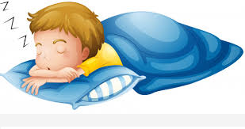
Wysypiaj się
Amerykańska organizacja National Sleep Foundation zaleca, aby dorosły człowiek przesypiał ok. 7-8 godzin na dobę. Dzieci w wieku szkolnym (7-13 lat) powinny spać ok 9-11 godzin, zaś nastolatki (14-17 lat) ok. 8-10 godzin. Aby zadbać o zdrowy, regularny sen warto zastosować zasady higieny snu: codziennie chodzić spać o tej samej godzinie, wieczorem unikać korzystania z komputera, telefonu czy telewizji, nie pić napojów zawierających kofeinę.

Slide 10
Wyrażaj emocje
Często tłumimy emocje lub wyrzucamy je z siebie w sposób niezdrowy dla nas i/lub otoczenia. Kumulujące się, niewyrażone emocje wpływają na to, jak się czujemy, mogąc prowadzić do nagłego wybuchu (np. agresji - w przypadku tłumienia złości) lub dolegliwości w ciele (ciało jest bowiem silnie połączone z psychiką i często cierpi razem z nią). Mówmy zatem szczerze o swoich rozterkach; korzystajmy z pomocy rodziny, przyjaciół i nauczycieli; realizujmy się w swoim hobby. Pomocna może okazać się arteterapia (terapia poprzez sztukę).

Slide 11
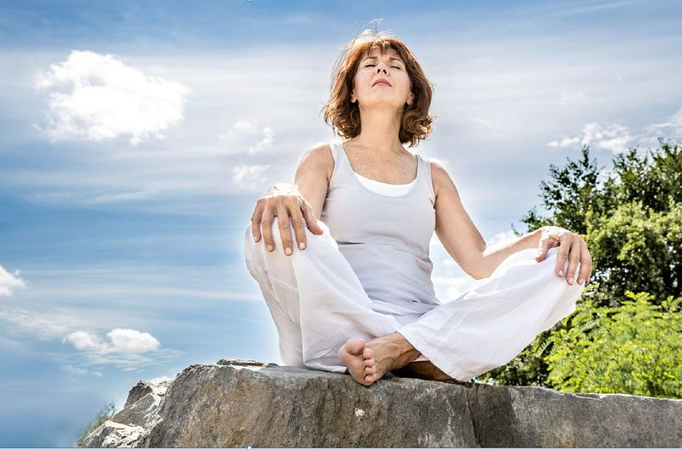
Relaksuj się
Jednym z bardziej znanych treningów relaksacyjnych jest Trening Jacobsona, polegający na naprzemiennym napinaniu i rozluźnianiu mięśni. Pomaga on obniżyć poziom napięcia, a co za tym idzie – zredukować odczuwany w ciele stres. Przydatną metodą jest także oddychanie przeponowe, które ułatwia odprężenie organizmu i może pomóc w przypadku silnego stresu czy lęku.

Slide 12
Gdzie szukać pomocy
Jeśli czujesz, że stres Cię przytłacza lub masz jakieś problemy, nie bój się korzystać z pomocy innych. Na świecie jest mnóstwo osób gotowych Cię wesprzeć, nawet jeśli myślisz inaczej.
Możesz zwrócić się po pomoc m.in. do: - rodzica, - wychowawcy, - pedagoga/psychologa szkolnego, - poradni zdrowia psychicznego dla młodzieży,
- poradni psychologiczno-pedagogicznej.

